Slide 1
基于机器学习的 镍基单晶高温合金材料 数据分析方法研究
上海大学 刘悦、施思齐、鲁晓刚等
2019年7月6日星期六

Slide 2
工作亮点
亮点1—“建立一个数据库与一个分析平台”
亮点2——“给出数据关联的认识与分析”
1、提出了镍基单晶高温合金内禀属性与属性以及性能之间关系的定量评估方法—结合基于加权评分的领域专家知识的多层级特征选择方法；
1、采集和存储了一份关于“文献、专利—数据—方法—科研人员、机构”的数据，构建了①专注于镍基单晶高温合金、②涵盖多尺度(原子、纳米、微观、介观和宏观)材料描述符(多组元(Ni、Co、Re、Cr、Al、Ti、W、Mo、Ta、C、B、Y、Nb、Hf)、多相(金属间化合物、Ni基固溶体)、多物理(热力学、动力学和力学)和③可溯源的材料数据库；
2、提出了预测镍基单晶高温合金蠕变断裂寿命的方法—结合材料多尺度属性的分而治之的机器学习方法；
2、基于此研发了面向高温合金数据的关联分析平台,用于探索高温合金属性与属性之间以及与物性之间的的内禀关联性。通过对关联结果的分析，可以得知怎么样的“合金成分组合及配比” ，怎么样的“微观组织结构”以及怎么样的“热处理工艺”等能够炼制出性能较为优异的合金。

Slide 3
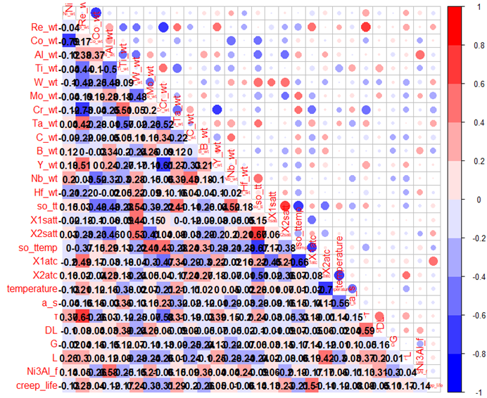


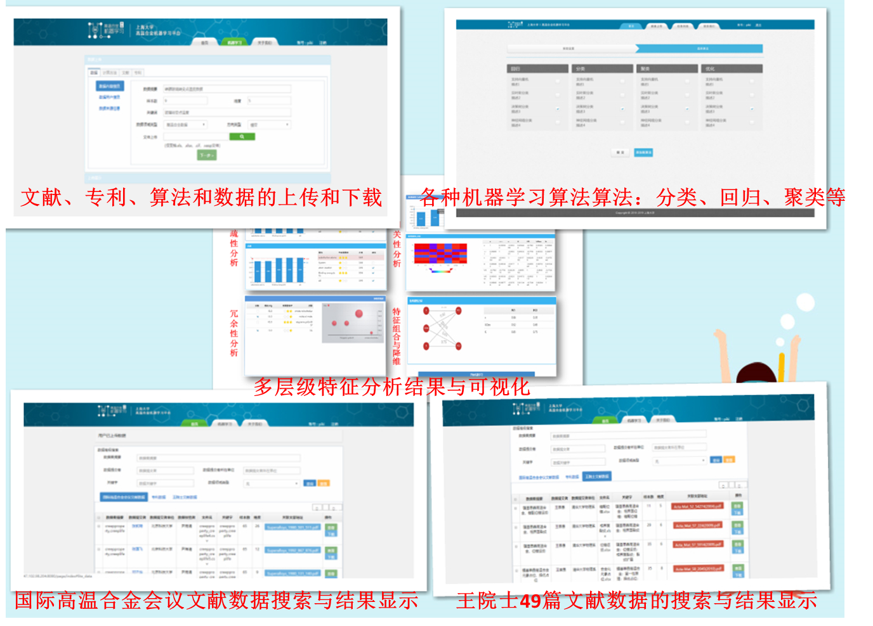

“一个数据库一个平台” —高温合金数据库和关联分析平台的建立
数据来源
数据库
数据关联分析
文献信息1337条
①王院士49篇
文献
数据分类
数据存储
蠕变专利
数据266条
镍基高温合金数据库
15557条
构建
②国际高温合金会议文献1258篇
数据关联分析结果
国际高温合金会议数据12382条
关联分析
③蠕变专利
30篇
…
科研人员和机构信息1337条
④国际期刊
文献60篇
王院士文献数据235条
高温合金机器学习平台
http://47.102.98.204:8080/
科学内涵：专注于镍基单晶高温合金、涵盖多尺度材料属性、可溯源

Slide 4
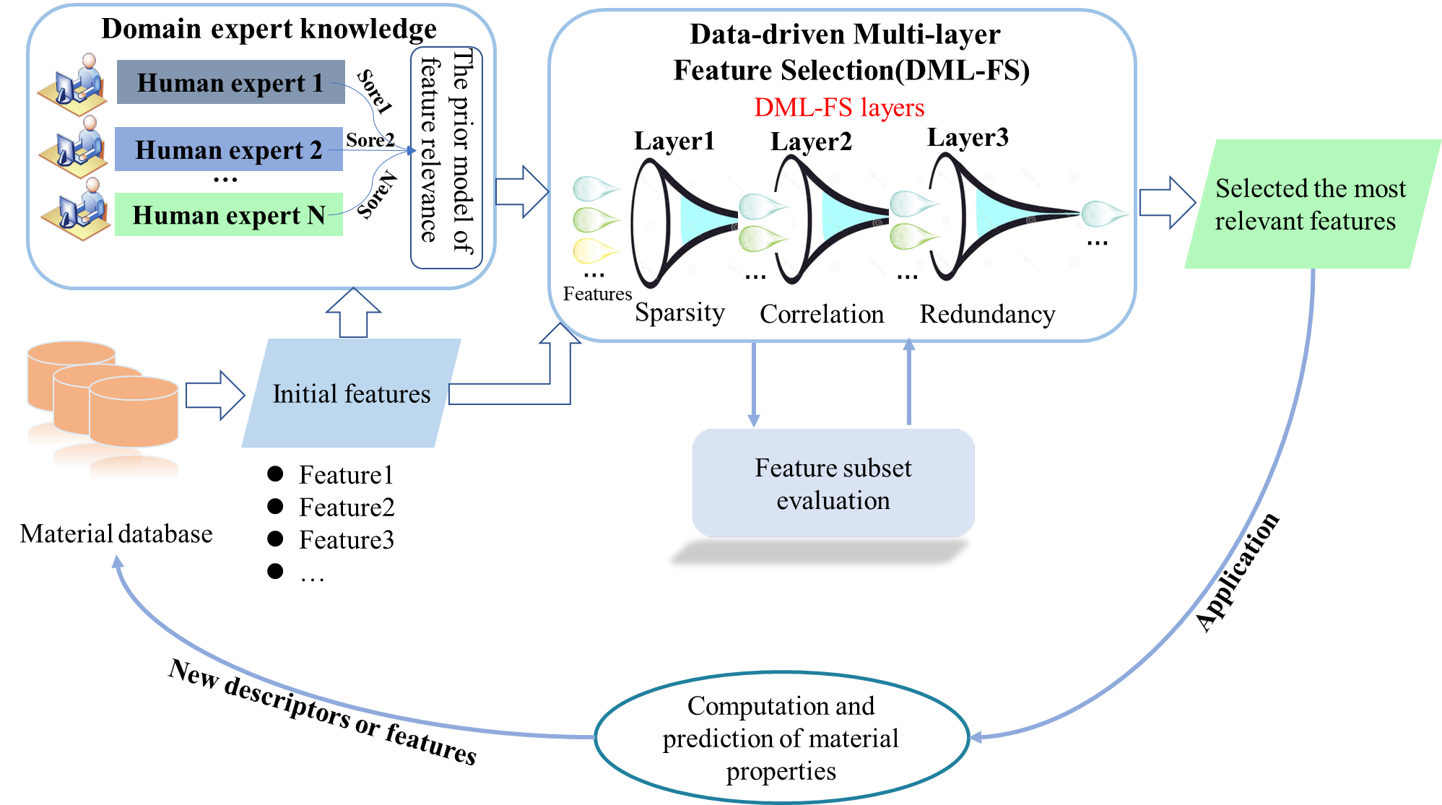
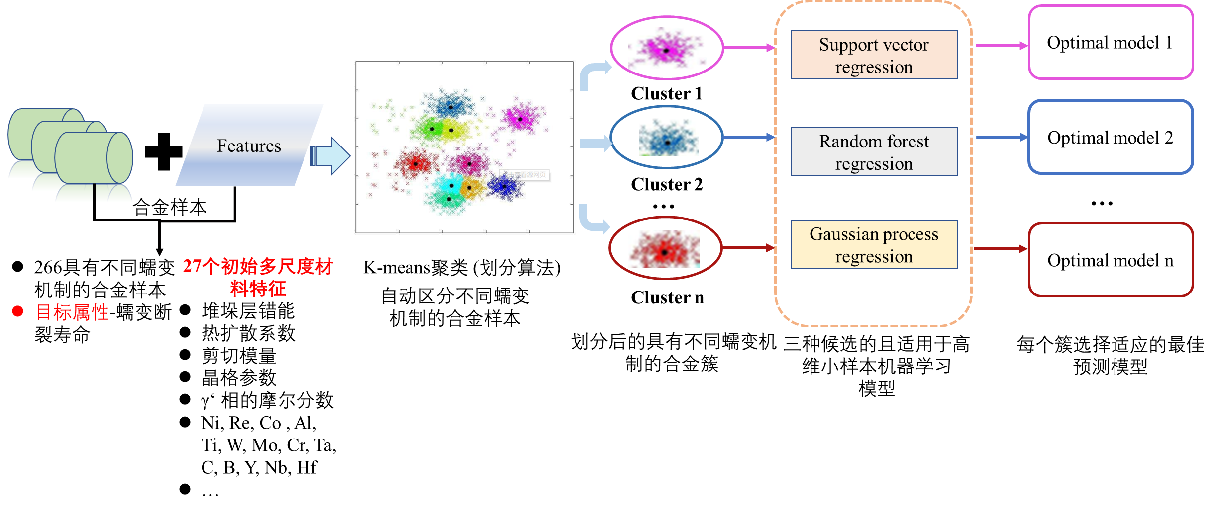
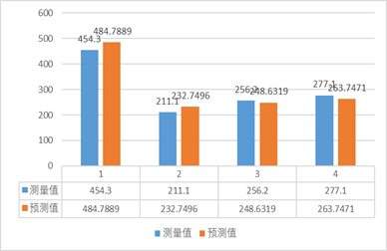
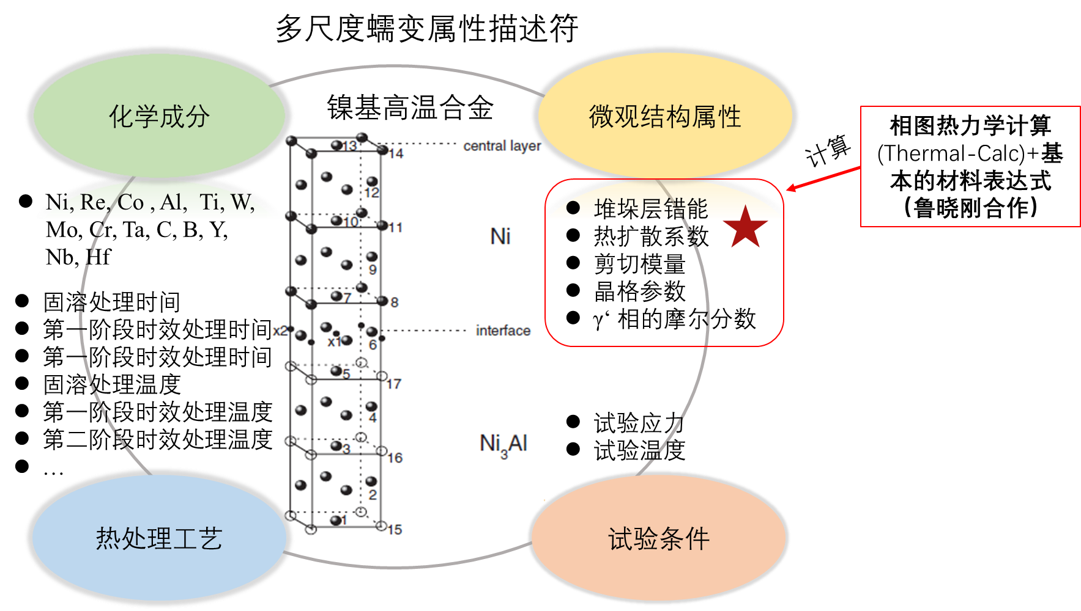
“数据关联分析方法的认识” —高温合金数据关联分析方法的研究
数据关联分析方法
①结合基于加权评分的领域专家知识的多层级特征选择方法
②结合材料多尺度属性的
分而治之的机器学习方法
蠕变性能数据关联分析和预测结果
能够定量分析和研究成分-结构-工艺-蠕变性能之间的关联，例如我们通发现Ni、Re、W、Ta、Al、Cr、Co元素、二阶段时效处理时间等因素与蠕变性能之间存在密切的关联关系，Re和Ru、Ni和Co之间存在较强的协同效应。
仅根据化学成分、试验条件、热处理工艺和微观结构参数等初始信息，只需进行少量的实验和测量，大大加快了蠕变断裂寿命的预测，这对于减少合金设计的时间和成本具有重要意义。

Slide 5
谢谢！

